Slide 1

Основы JS
Лекция 24
Function Expression

Slide 2
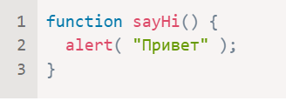
Синтаксис, который мы использовали до этого, называется Function Declaration (Объявление Функции):

Slide 3
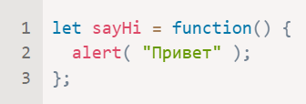
Существует ещё один синтаксис создания функций, который называется Function Expression (Функциональное Выражение).
Данный синтаксис позволяет нам создавать новую функцию в середине любого выражения.
Это выглядит следующим образом:

Slide 4
Здесь мы можем видеть переменную sayHi, получающую значение, новую функцию, созданную как function() { alert("Привет"); }.
Поскольку создание функции происходит в контексте выражения присваивания (с правой стороны от =), это Function Expression.
Обратите внимание, что после ключевого слова function нет имени. Для Function Expression допускается его отсутствие.
Здесь мы сразу присваиваем её переменной, так что смысл этих примеров кода один и тот же: "создать функцию и поместить её в переменную sayHi".

Slide 5
Функции-«колбэки»
Давайте рассмотрим больше примеров передачи функции в виде значения и использования функциональных выражений.
Давайте напишем функцию ask(question, yes, no) с тремя параметрами:
questionТекст вопросаyesФункция, которая будет вызываться, если ответ будет «Yes»noФункция, которая будет вызываться, если ответ будет «No»

Slide 6
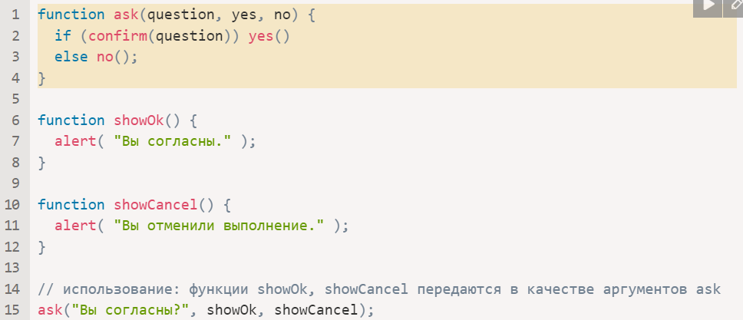
Наша функция должна задать вопрос question и, в зависимости от того, как ответит пользователь, вызвать yes() или no():

Slide 7
На практике подобные функции очень полезны. Основное отличие «реальной» функции ask от примера выше будет в том, что она использует более сложные способы взаимодействия с пользователем, чем простой вызов confirm. В браузерах такие функции обычно отображают красивые диалоговые окна. Но это уже другая история.

Slide 8
Аргументы showOk и showCancel функции ask называются функциями-колбэками или просто колбэками.
Ключевая идея в том, что мы передаём функцию и ожидаем, что она вызовется обратно (от англ. «call back» – обратный вызов) когда-нибудь позже, если это будет необходимо. В нашем случае, showOk становится колбэком для ответа «yes», а showCancel – для ответа «no».

Slide 9
Function Expression в сравнении с Function Declaration
Давайте разберём ключевые отличия Function Declaration от Function Expression.
Во-первых, синтаксис: как отличить их друг от друга в коде.

Slide 10
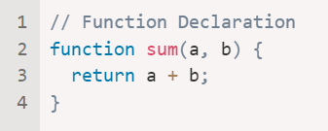
Function Declaration: функция объявляется отдельной конструкцией «function…» в основном потоке кода.

Slide 11
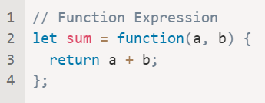
Function Expression: функция, созданная внутри другого выражения или синтаксической конструкции. В данном случае функция создаётся в правой части «выражения присваивания» =:

Slide 12
Более тонкое отличие состоит в том, когда создаётся функция движком JavaScript.
Function Expression создаётся, когда выполнение доходит до него, и затем уже может использоваться.
После того, как поток выполнения достигнет правой части выражения присваивания let sum = function… – с этого момента, функция считается созданной и может быть использована (присвоена переменной, вызвана и т.д. ).

Slide 13
Function Declaration может быть вызвана раньше, чем она объявлена.
Другими словами, когда движок JavaScript готовится выполнять скрипт или блок кода, прежде всего он ищет в нём Function Declaration и создаёт все такие функции. Можно считать этот процесс «стадией инициализации».
И только после того, как все объявления Function Declaration будут обработаны, продолжится выполнение.

Slide 14
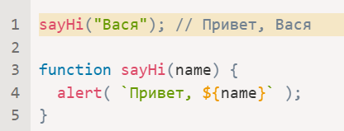
В результате функции, созданные как Function Declaration, могут быть вызваны раньше своих определений.
Например, так будет работать:
Функция sayHi была создана, когда движок JavaScript подготавливал скрипт к выполнению, и такая функция видна повсюду в этом скрипте.

Slide 15
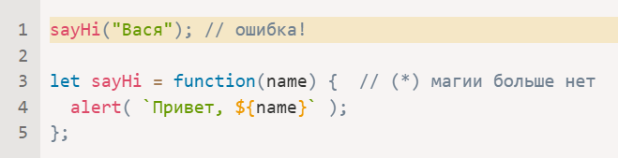
…Если бы это было Function Expression, то такой код вызвал бы ошибку:
Функции, объявленные при помощи Function Expression, создаются тогда, когда выполнение доходит до них. Это случится только на строке, помеченной звёздочкой (*). Слишком поздно.

Slide 16
Ещё одна важная особенность Function Declaration заключается в их блочной области видимости.
Function Declaration находится в блоке {...}, функция доступна везде внутри блока. Но не снаружи него.

Slide 17
Для примера давайте представим, что нам нужно объявить функцию welcome() в зависимости от значения переменной age, которое мы получим во время выполнения кода. И затем запланируем использовать её когда-нибудь в будущем.
Если мы попробуем использовать Function Declaration, это не заработает так, как задумывалось:

Slide 18
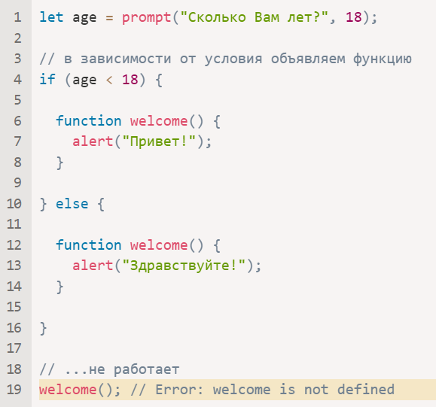
Это произошло, так как объявление Function Declaration видимо только внутри блока кода, в котором располагается.

Slide 19
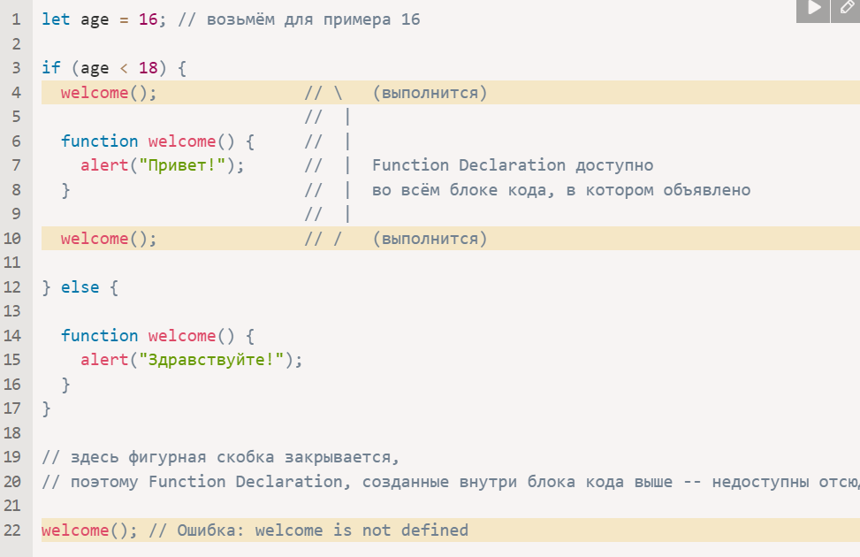

Slide 20
Что можно сделать, чтобы welcome была видима снаружи if?
Верным подходом будет воспользоваться функцией, объявленной при помощи Function Expression, и присвоить значение welcome переменной, объявленной снаружи if, что обеспечит нам нужную видимость.
Такой код заработает, как ожидалось:

Slide 21
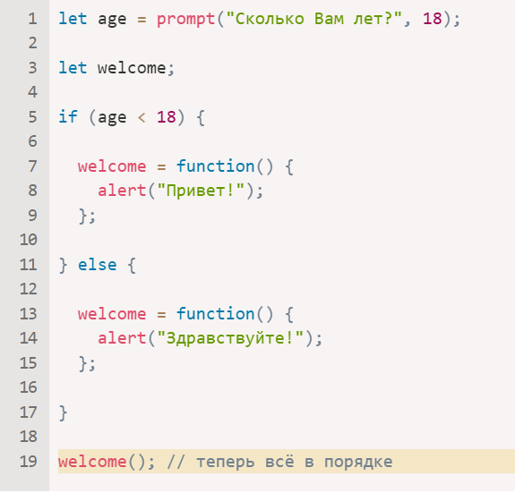

Slide 22
Когда использовать Function Declaration, а когда Function Expression?
Как правило, если нам понадобилась функция, в первую очередь нужно рассматривать синтаксис Function Declaration, который мы использовали до этого. Он даёт нам больше свободы в том, как мы можем организовывать код. Функции, объявленные таким образом, можно вызывать до их объявления.
Также функции вида function f(…) {…} чуть более заметны в коде, чем let f = function(…) {…}. Function Declaration легче «ловятся глазами».
…Но если Function Declaration нам не подходит по какой-то причине, или нам нужно условное объявление (мы рассмотрели это в примере выше), то следует использовать Function Expression.

Slide 23
Итого
Функции – это значения. Они могут быть присвоены, скопированы или объявлены в любом месте кода.
Если функция объявлена как отдельная инструкция в основном потоке кода, то это “Function Declaration”.
Если функция была создана как часть выражения, то это “Function Expression”.
Function Declaration обрабатываются перед выполнением блока кода. Они видны во всём блоке.
Функции, объявленные при помощи Function Expression, создаются только когда поток выполнения достигает их.

Slide 24
В большинстве случаев, когда нам нужно объявить функцию, Function Declaration предпочтительнее, т.к функция будет видна до своего объявления в коде. Это даёт нам больше гибкости в организации кода, и, как правило, делает его более читабельным.
Исходя из этого, мы должны использовать Function Expression только тогда, когда Function Declaration не подходит для нашей задачи. Мы рассмотрели несколько таких примеров в этой главе, и увидим ещё больше в будущем.

Slide 25
https://github.com/schoolteacherMP/lecture_24_JS/edit/main/tasks.md

